Slide 1
Tuần 29
Bài 81: Luyện tập – Tiết 2
TOÁN 2
Tập 2

Slide 2

KHỞI ĐỘNG

Slide 3










GIẢI CỨU
RỪNG XANH

Slide 4

















Em hãy giải cứu các loài vật trong rừng thoát khỏi sự bắt giữ của tên thợ săn độc ác bằng cách trả lời đúng các câu hỏi nhé!
POW!

Slide 5


125
473
+
?
598

Slide 6
548
213
-
?
335

Slide 7
800 + 200 = ?
1000

Slide 8
1000 – 400 = ?
600

Slide 9

LUYỆN TẬP – THỰC HÀNH

Slide 10


Viết số thành tổng các trăm, chục, đơn vị (theo mẫu):
4
Mẫu:
415
gồm 4 trăm 1 chục 5 đơn vị,
ta viết 415 = 400 + 10 + 5
820
gồm 8 trăm 2 chục 0 đơn vị,
ta viết 820 = 800 + 20
709
gồm 7 trăm 0 chục 9 đơn vị,
ta viết 709 = 700 + 9
a. 683
b. 127
c. 303
d. 240
a. 683 gồm 6 trăm 8 chục 3 đơn vị, ta viết 683 = 600 + 80 + 3
b. 127 gồm 1 trăm 2 chục 7 đơn vị, ta viết 127 = 100 + 20 + 7
c. 303 gồm 3 trăm 0 chục 3 đơn vị, ta viết 303 = 300 + 3
d. 240 gồm 2 trăm 4 chục 0 đơn vị, ta viết 240 = 200 + 40

Slide 11

Thực hiện phép trừ rồi kiểm tra kết quả lại bằng phép cộng
2
588
216
-
+
216
588
375
143
-
+
143
375

Slide 12
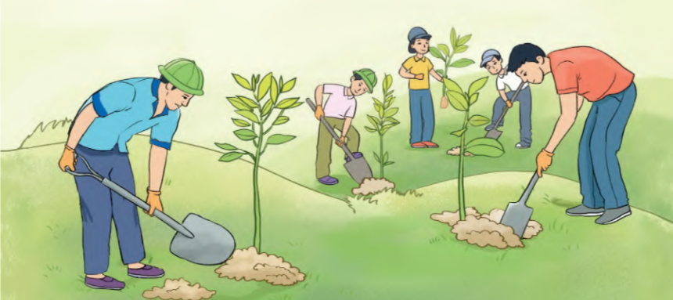
Tính
Hưởng ứng phong trào “Trồng cây gây rừng”, xã Thắng Lợi đã trồng được 345 cây bạch đàn và 420 cây keo tai tượng. Hỏi xã Thắng Lợi đã trồng được tất cả bao nhiêu cây bạch đàn và cây keo tai tượng?
6
Bài giải:
Xã Thắng Lợi đã trồng được tất cả số cây bạch đàn và cây keo tai tượng là:
345 + 420 = 765 (cây)
Đáp số: 765 cây bạch đàn và cây keo tai tượng.

Slide 13


Em hãy chia sẻ những điều học được qua bài này.

Slide 14


DẶN DÒ

Slide 15


